Slide 1

Sistema de Identificación Animal

Slide 2
Motivos para Utilización del Sistema
Extravio de animales
Contrabando de animais
Estoque siempre actualizado
Informaciones del registro de campo realizado en cada trabajo hecho (conteo, vacunación, colecta de sangre, etc.)

Slide 3



El Sistema de Identificación Animal
Por medio de App para celular, el sistema hace la gestión de los procesos de control (Identificación inteligente, trabajos de campo, entrada y salida animal, monitoreo de estoque, registro online para auditoria de todos los registros desde el inicio al fin de la vida de cada animal).

Slide 4


Pagina Web Administrativa
Las informaciones colectadas son enviadas al servidor online y administradas a través de una página Web con con acceso por medio de usuario y contraseña. También podrá extraer relatorios con informes de los procesos.

Slide 5
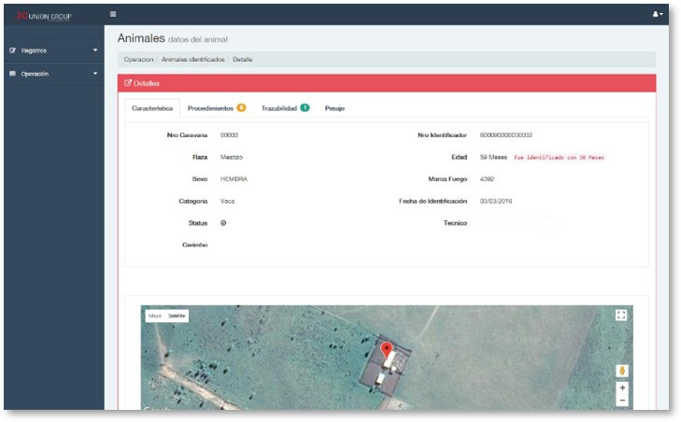
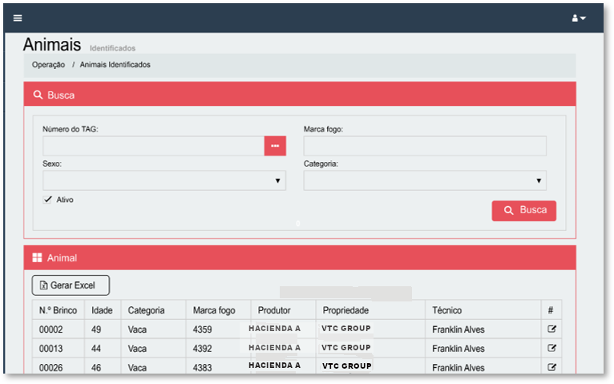
Todo el Proceso Monitoreo Online
Control por numeración, raza, color, sexo, edad, etc.
Evolución automática por edad animal
Estoque actualizado por cada trabajo con GPS, fecha, Hora, Veterinario responsable, etc.
Monitoreo dentro de un Rango, con envió de alertas

Slide 6
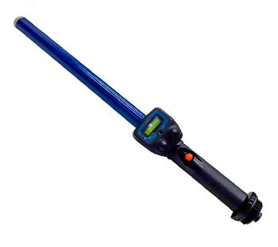
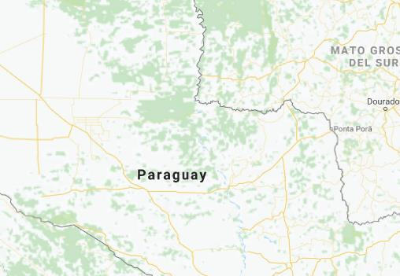

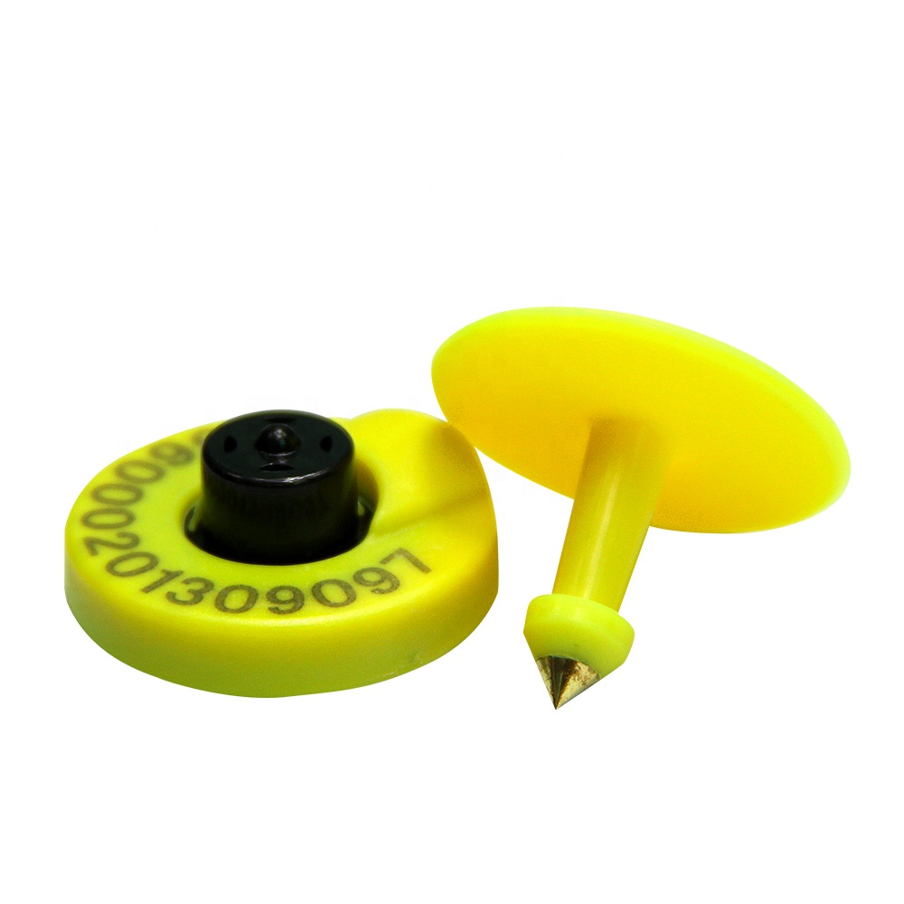

Tags(Brinco) y Lector
Registro de los animales con numeración de cada (caravana, brinco o aro)
Las características del animal, el historial de vacunación, fecha de entrada o salida, motivo de muerte, clasificación de extravíos.
Procedimiento obligatorio para cuantificar o estoque real de cada productor
MONITOR ON LINE
Todos los trabajos con geo reverenciados en tiempo real.

Slide 7

Impresora Bluetooth
A parte de informaciones online, es posible que cada veterinário pueda utilizar una impresora para certificar el trabajo hecho para adjuntar a las guías de trabajo utlizadas.

Slide 8

Datos Encriptados
Con la tecnología Blockchain, el sistema tiene criptografía de los datos, todas las informaciones guardadas son seguras y auditables en todas las partes del proceso.

Slide 9


Integración Sistemática
Nuestro Servidor
SENACSA
Veterinario
PRODUCTORES

Slide 10


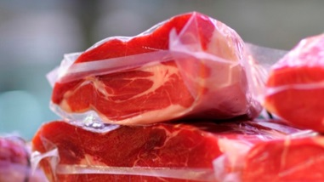


Posibilidades de Integraciones Futuras
Integración del gobierno.
Informaciones en tiempo real.
Control de estoque animal.
Flujo de faena en el frigorífico.
Control de mercados.
Certificación de origen
Auditoria de los status tributario
GOBIERNO
MAG
SENACSA
MINISTÉRIO
DE LA
HACIENDA
PRODUCTOR
FRIGORIFICO
Sistema Online para acompañamiento de acordo con el nivel de usuario.

Slide 11
BENEFICIOS
INFORMACIONES EN TIEMPO REAL
CONTROL INDIVIDUAL DE SALUD
PROCESOS ELECTRÓNICOS EVITANDO ERRORES HUMANO
FISCALIZACIÓN ELECTRÓNICA
GESTIÓN DE PROCESOS
INTEGRACIÓN DE GOBIERNO

Slide 12
Muchas Gracias
Ing. Marcelo Anjos

